Slide 1
Organisation de la séance 16-A5
Activité à réaliser avec les élèves | Ressources à utiliser
Lancement et organisation de la séance. (5 min) | Fichier séance16.ppt
Montrer la vidéo sur Youtube qui présente la notion du théorème de l’énergie cinétique (10min) Lancer l’activité 5 sur l’étude de la performance énergétique du moteur du VTT (1,5H) | Vidéo sur la modélisation et la conception à l’aide de modèle multiphysiques sur le Site Youtube / URL : https://www.youtube.com/watch?v=vXqBUPLoMzg Dans le dossier Activités_Pédagogiques, Fichier sur l‘activité : Activité5_ Etude de la performance énergétique du moteur du VTT.docx
Réaliser une synthèse de la séance, calcul et analyse des écarts (20 min) | Fichier synthèse16.pdf à déposer sur le cahier de texte et/ou sur Moodle

Slide 2
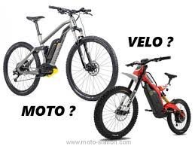
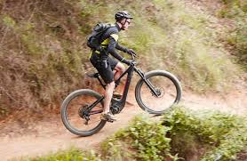
Problématiques de modélisation du convertisseur d’énergie (Moteur DC)
De quel ordre de grandeur la puissance motrice devra-t-elle être ?
Notre moteur tournera t-il suffisamment vite pour nous permettre d’atteindre la vitesse maximale?
Dois-je utiliser le PFD ou le théorème de l’énergie cinétique.
Est-ce que je connais le couple maximal que je vais avoir besoin ?
Avant de me lancer dans la modélisation du moteur est-ce que j’en connais toutes les caractéristiques ?
Notes:
Situation déclenchante
Si l’on veut pouvoir motoriser son VTT, la puissance du moteur n’est pas toujours la seule caractéristique technique utile à connaitre, sa capacité à transmettre un couple important au démarrage est tout aussi importante, ainsi que sa capacité à supporter les surintensités. Le choix du moteur pourra donc influencer par la suite toute la chaîne de transmission de puissance et donc influencer le prix de revient.

Slide 3
Organisation de la séance 16-A6
Activité à réaliser avec les élèves | Ressources à utiliser
Lancement et organisation de la séance. (5 min) | Fichier séance15.ppt
Lancer l’activité 5 sur l’étude de la performance performance dynamique du VTT (1h) | Dans le dossier Activités_Pédagogiques, Fichier sur l‘activité : Activité5_Validation de la performance dynamique du VTT ME.docx
Evaluation formative sur les deux activités A5 et A6 (10min) + remédiation (10min) | Quizz_séance15 sur Pronote ou sur Moodle
Réaliser une synthèse de la séance, choix du moteur électrique et de son contrôleur (30 min) | Fichier synthèse15.pdf à déposer sur le cahier de texte et/ou sur Moodle

Slide 4
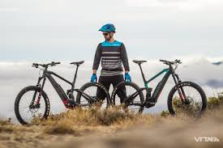
Problématiques de modélisation en cinématique d’un VTT ME(AE)
Quelle pente maximale mon VTT sera-t-il capable de monter avec sa motorisation ?
Notre moteur fournira t-il le couple demandé ?
Dois-je utiliser le PFD ou le théorème de l’énergie cinétique.
Est-ce que je connais l’accélération maximale que je vais avoir besoin ?
Avant de me lancer dans la modélisation dynamique du VTT est-ce que je dois y intégrer la force de trainée
Notes:
Situation déclenchante
Il n’est pas rare de voir de voir dans la presse non spécialisée des performances prétendues surréalistes qui vantent tel ou tel VTT AE et qui incitent donc à son achat, mais quand est-il réellement ?
Comment vérifier les performances dynamiques du VTT ? Peut-on faire confiance aux capacités ainsi vantées dans leur communication publicitaire ?
Présenter le diaporama de mise en situation du problème à résoudre : la problématique de la capacité du VTT à se mouvoir avec des performances dynamiques attendues.

